Slide 1
Представление информации об образовательной организации в сети Интернет
Сайт дошкольной
образовательной организации
Нормативная база, хостинг, платформы, инструкции
Ярославцев Виктор Леонидович,
заместитель директора по УВР,
учитель информатики
МКОУ СОШ № 7 г. Слободского

Slide 2
Нормативные документы
Федеральный закон
Постановление Правительства РФ
Приказ Рособрнадзора
Федеральный закон от 29.12.2012 N 273-ФЗ "Об образовании в Российской Федерации"
Постановление Правительства Российской Федерации от 20.10.2021 № 1802 "Об утверждении Правил размещения на официальном сайте образовательной организации в информационно-телекоммуникационной сети "Интернет"
ПРИКАЗ
от 14 августа 2020 г. N 831
«Об утверждении требований
к структуре официального сайта образовательной организации
в информационно-телекоммуникационной сети «Интернет« и формату представления информации
Статья 29. Информационная открытость образовательной организации.

Slide 3
Хостинг
Платный хостинг
Бесплатный хостинг
«-» - сложность установки и настройки сайта, требующей привлечения специалистов.
«-» - Наличие контекстной рекламы, противоречащей задачам обучения и воспитания
Бесплатный хостинг
Платный хостинг
«+» – отсутствие рекламы, размещение сайтов на серверах, расположенных на территории РФ (соблюдение требования 152-ФЗ «О персональных данных»
«+» - простота использования и создания сайта за счет использования встроенных конструкторов сайтов

Slide 4
Платформы для создания сайта
«UCOZ»
В 2020 году стал платной платформой для образовательных организаций
«Nethouse.ru»
Легкий, простой конструктор сайтов, не предназначенный для создания сложных структур сайта
«WordPress»
Платформа, требующая размещения на платных хостингах с подключением к базам MSQL
«Joomla»
Платформа, требующая размещения на платных хостингах с подключением к базам MSQL

Slide 5
Варианты для размещения сайтов
дошкольных образовательных
организаций
Хостинг платный «Спринтхост»
Бесплатный хостинг «Nethouse.ru»
Бесплатный хостинг «Лига безопасного интернета»
Недорогой платный хостинг с автоустановщиком платформ сайтов
Бесплатный хостинг с простым конструктором сайта. Имеется реклама
Бесплатный безопасный хостинг для размещения сайтов образовательных организаций

Slide 6
Хостинг «Спринтхост»
https://sprinthost.ru
Пример сайта

Slide 7
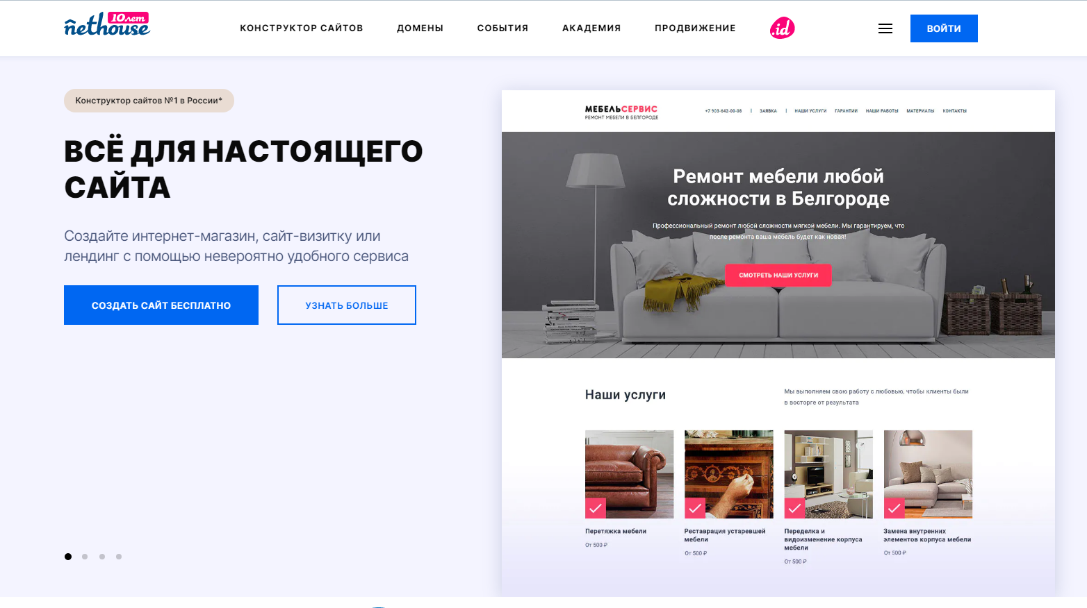
Хостинг «Nethouse.ru»
https://nethouse.ru
Пример сайта

Slide 8
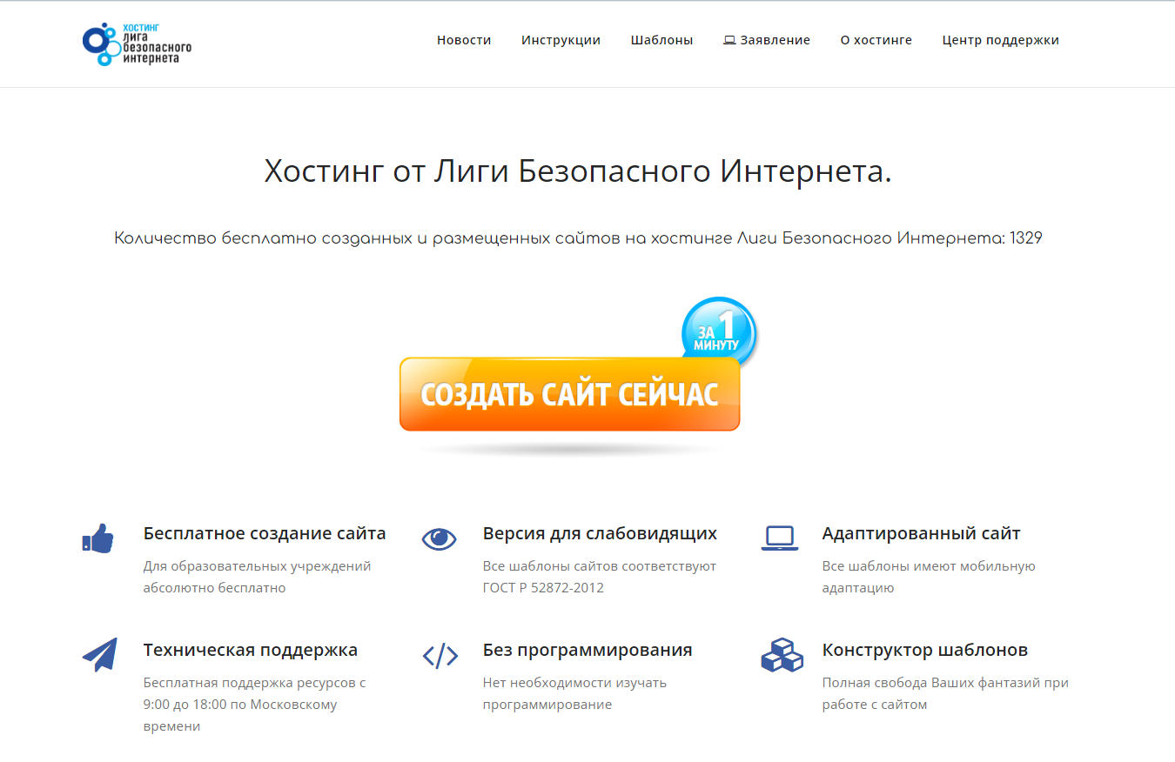
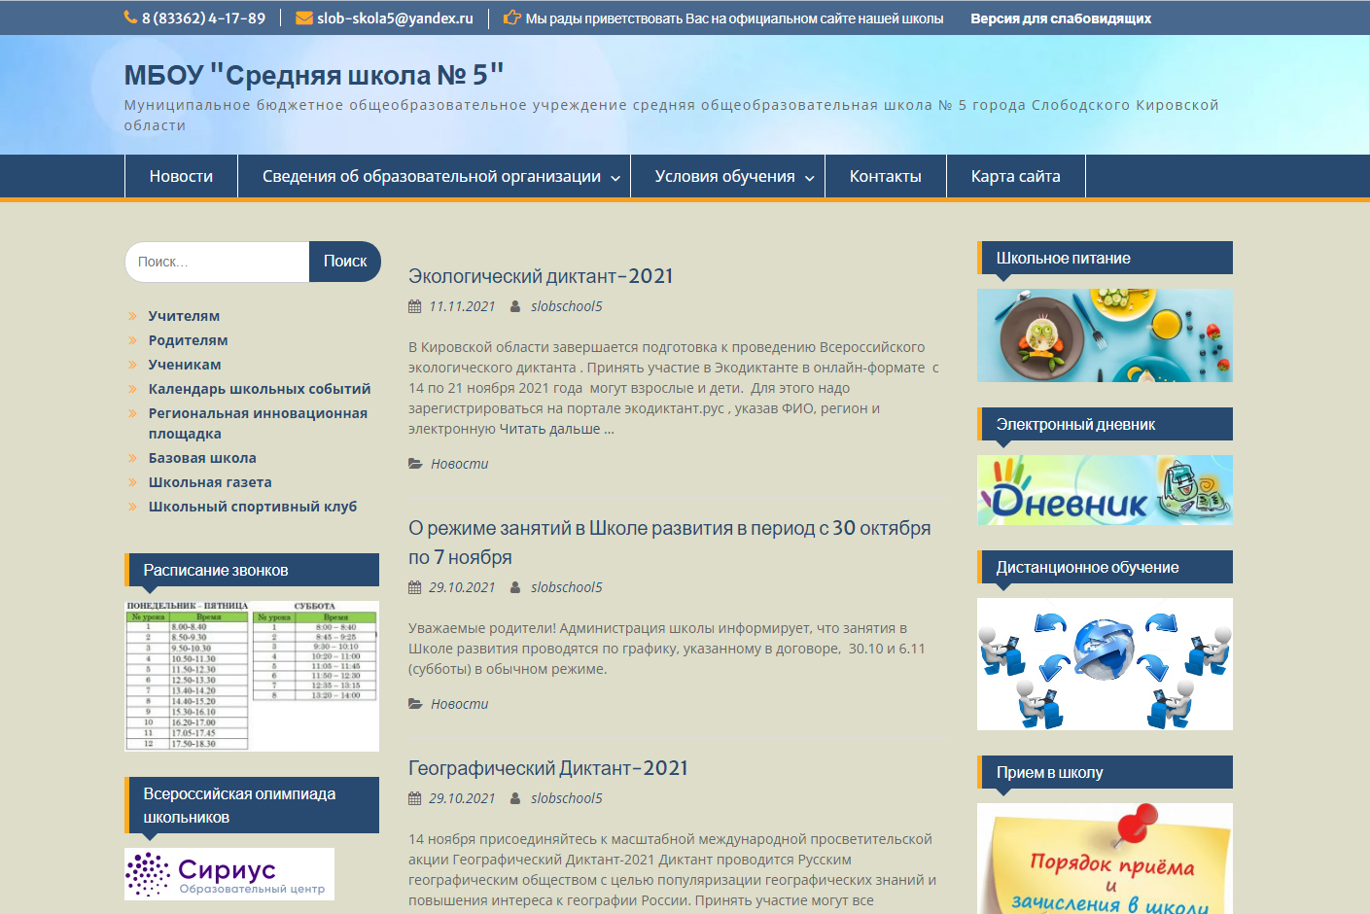
Хостинг «Лига безопасного Интернета»
http://lbihost.ru
Пример сайта

Slide 9
Хостинг «Лига безопасного Интернета»
Услуги хостинга:
Файлы и базы данных для безвозмездного использования на нашем хостинге.
Консультации по телефону или исправление технических ошибок через службу поддержки.
Хранение всей необходимой технической информации.
Контроль корректной работы всех сайтов.
Защита от DDOS.
Защита от Bot NET.
Защита от Brute Force.
Мобильная адаптация всех сайтов.
Парковка сторонних доменов.
Дисковое пространство 500 МБ.
Версия для слабовидящих.
Анти-Бот (Каптча).
Интеграция сервисов по статистике: «Спутник», «Яндекс Метрика», «Гугл Аналитикс»
Выбор шаблонов.
Конструктор форм.
Конструктор шаблонов.
Регистрация суб-домена в зоне lbihost.ru.

Slide 10
Хостинг «Лига безопасного Интернета»
Регистрация образовательной организации
Предварительно форма заявки скачивается с сайта (адрес указан ниже), заполняется, сканируется и прикрепляется к электронному заявлению (следующий слайд)
http://lbihost.ru/wp-content/uploads/2017/08/Zayavka-blank-2-1.doc

Slide 11
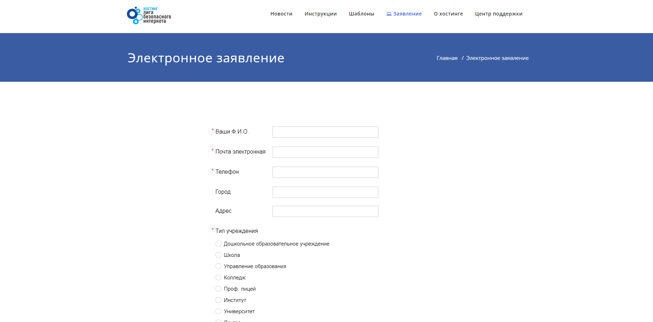
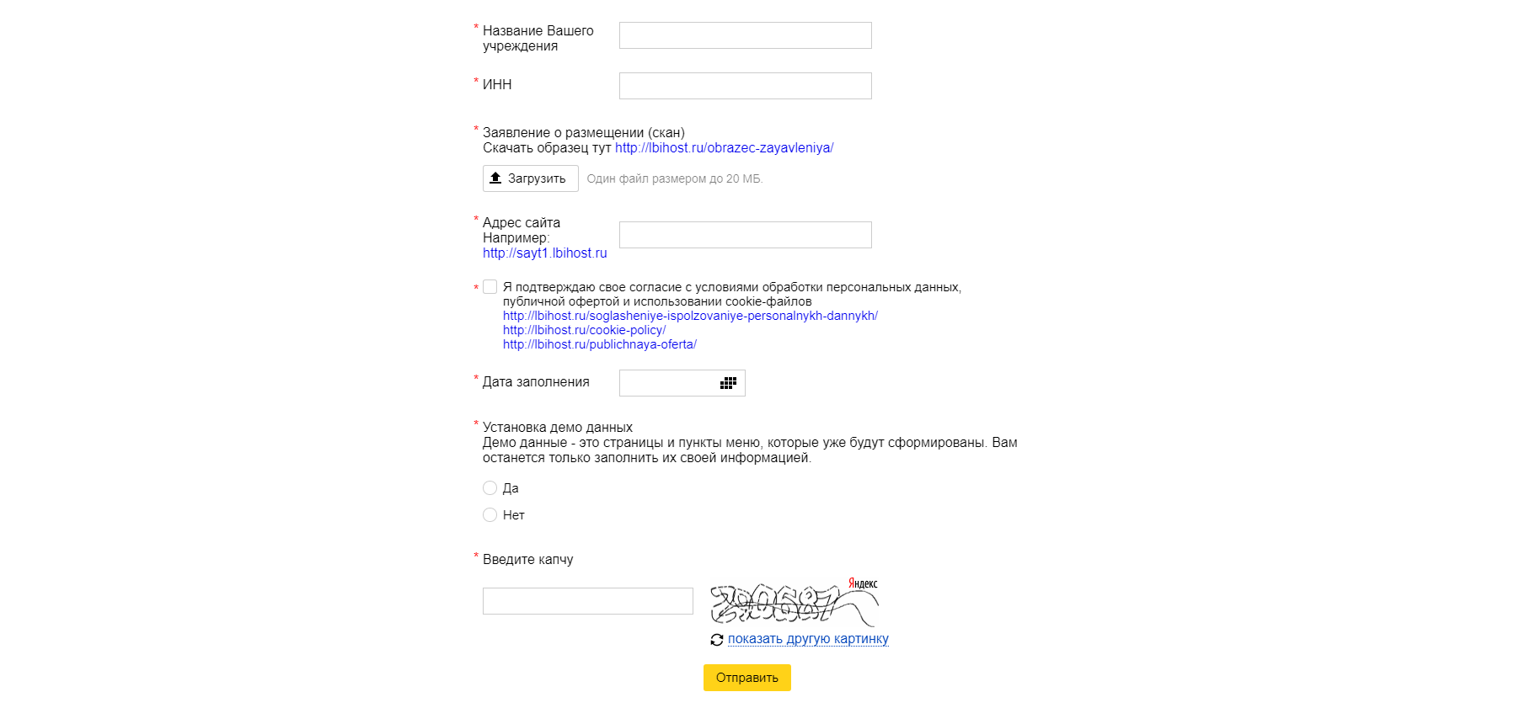
Хостинг «Лига безопасного Интернета»
Регистрация образовательной организации
http://lbihost.ru/podat-elektronnoe-zayavlenie/

Slide 12
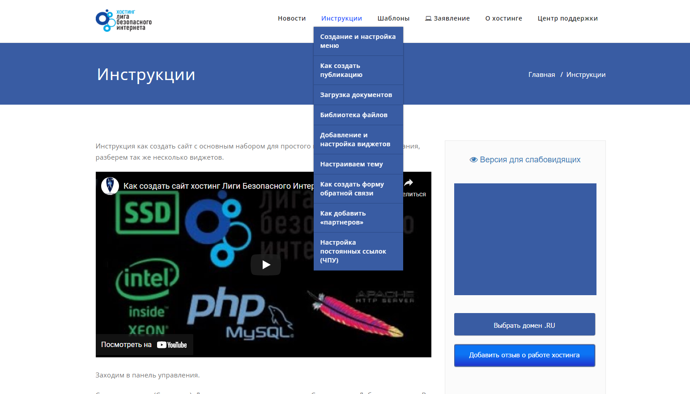
Хостинг «Лига безопасного Интернета»
Инструкции по настройке сайта и публикации материалов

Slide 13
Структура основной части сайта дошкольной образовательной организации

Slide 14
Контактная информация
Ярославцев Виктор Леонидович,
заместитель директора по УВР,
учитель информатики
МКОУ СОШ № 7 г. Слободского
e-mail: yaro-vik@yandex.ru

